Slide 1






ОПИСАНИЕ ОСНОВНЫХ ИСТОЧНИКОВ ДАННЫХ

Slide 2



ПЛАН
Понятие Данных
Типы Данных
Большие и Малые Данные
Алгоритмическая сложность
Структура Данных
Реляционные БД
Свойства Транзакции
Уровни работы с данными
Не Реляционные БД

Slide 3



Что такое данные
Данные - зарегистрированная ИНФОРМАЦИЯ. Представление фактов, понятий или инструкций в форме, приемлемой для интерпретации, или обработки человеком или машиной (ISO/IEC/IEEE 24765-2010)

Slide 4

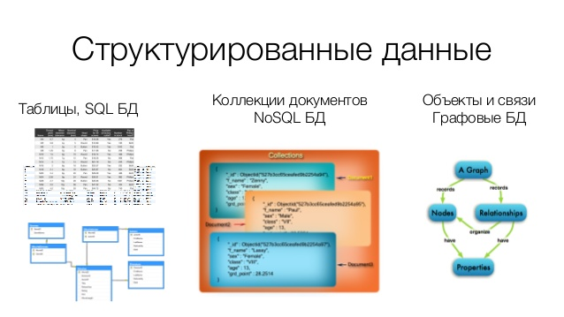
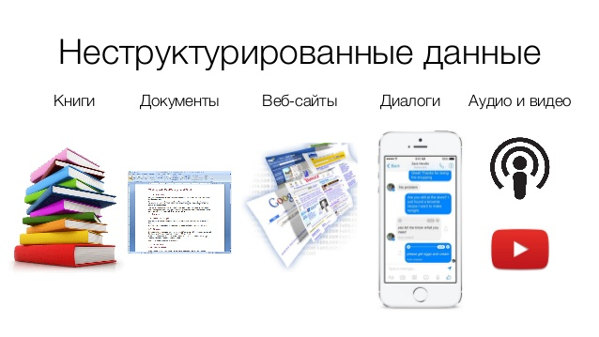
Типы данных
Структурированные.
Неструктурированные.
На естественном языке.
Машинные данные.
Графовые данные.
Аудио, видео и изображения.
Потоковые данные.

Slide 5
Структурированные
данные
хранятся в фиксированном поле внутри записи в таблицах, в базах данных или файлах (Excel).
SQL (язык структурированных запросов) основное средство управления и обращения с запросами к данным, хранящимся в базах данных.

Slide 6
НЕструктурированные
данные
Содержание зависит от контекста и не имеет четкой структуры.
Отсутствует жесткая модель данных и типизация.
Требуют специальных методов извлечения полезной информации (парсинг, обработка текста).

Slide 7
МАШИННЫЕ ДАННЫЕ
Машинные данные - информация, автоматически генерируемая компьютером, процессом, приложением или устройством без вмешательства человека. (Лог файлы приложения, обмен m2m, дампы памяти)
Часто имеют «некое подобие» структуры, однако не подходят для хранения в классических БД

Slide 8


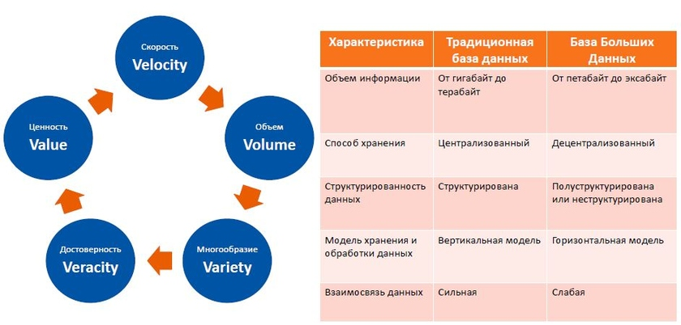
Большие и Малые данные

Slide 9
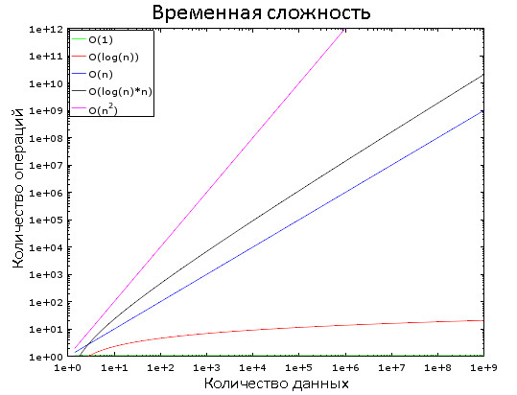
Алгоритмическая сложность
Алгоритмическая (временная) сложность используется для оценки производительности алгоритма, как долго будет выполняться алгоритм для входных данных определённого размера. Обозначается алгоритмическая сложность как «О» ( «О большое»).
1) Алгоритм, которому нужно обработать 2000 элементов.
О(1) -1 операция.
O(log(n)) - 7 операций.
O(n) - 2000 операций.
O(n*log(n)) - 14 000 операций.
O(n²) - 4 000 000 операций.
2) Алгоритм, которому нужно обработать 1 000 000 элементов.
О(1) - 1 операция.
O(log(n)) - 14 операций.
O(n) - 1 000 000 операций.
O(n*log(n)) - 14 000 000 операций.
O(n²) - 1 000 000 000 000 операций.

Slide 10
Структура данных - Массив
Двумерный массив наиболее распространенная структура хранения структурированных данных!
Каждый ряд (строка) это какой-то объект/транзакция, колонка — содержание объекта/транзакции.
Каждая колонка имеет свой фиксированный типа данных (целые числа, строки, даты и т.д.).

Slide 11
Структура данных - Дерево и Индекс
Бинарное дерево поиска — это дерево, в котором ключ в каждом узле/вершине должен быть:
Больше, чем любой из ключей в ветке слева.
Меньше, чем любой из ключей в ветке справа.
Каждый узел/вершина дерева представляет собой указатель на строку в связанном массиве.
Ищем узел со значением 40: Начинаем с корневого узла-136. 136 > 40, значит идём по левой ветке.
80 > 40, снова идём по левой ветке.
40 = 40, такой узел существует.
Извлекаем ID строки, хранящийся в этом узле (это не значение ключа), и ищем по нему в связанном массиве.
B+ Дерево

Slide 12
Структура данных - Хэш таблица
Хэш таблица используется для быстрого поиска элементов по их ключам. И состоит из:
Ключ для каждого элемента.
Хэш-функция, вычисляющая хэши или блоки по ключам.
Функция сравнения ключей. Найдя правильный блок, мы можем с помощью этой функции найти искомый элемент внутри блока.
При выборе хорошей хэш-функции сложность поиска по таблице будет равна О(1)!
Ищем элемент 59:
Вычисляем хэш (модуль 10), он равен 9.
Обращаемся к блоку 9, первый элемент равен 99. т.к 99 != 59, то сравниваем со вторым элементом (9), потом с третьим (79), и далее вплоть до последнего (29).
Искомый элемент отсутствует.

Slide 13

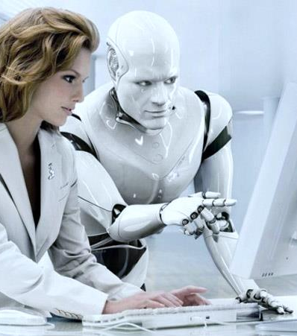
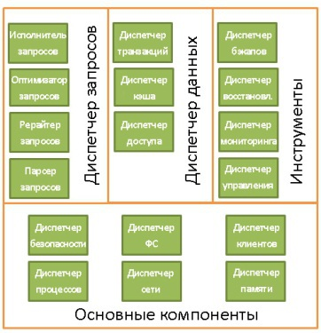
Реляционные БД
БД (База Данных) представляет собой совокупность информации, к которой можно легко получить доступ и модифицировать.
Особенности:
Использование транзакции для обеспечения сохранности и связанности данных.
Быстрая обработка данных вне зависимости от их объёма.

Slide 14
ОСНОВНЫЕ КОМПОНЕНТЫ БД
Диспетчер процессов. Во многих БД имеется пул процессов/потоков, которыми нужно управлять. Причём в погоне за производительностью некоторые БД используют свои собственные потоки, а не предоставляемые ОС.
Диспетчер сети. Пропускная способность сети имеет большое значение, особенно для распределённых БД.
Диспетчер файловой системы. Первым «бутылочным горлышком» любой БД является производительность дисковой подсистемы. Поэтому очень важно иметь диспетчер, который идеально работает с файловой системой ОС или даже заменяет её.
Диспетчер памяти. Чтобы не упереться в невысокую производительность дисковой подсистемы, нужно иметь много оперативной памяти. А значит, нужно эффективно ею управлять, что и делает данный диспетчер. Особенно когда у вас много одновременных запросов, использующих память.
Диспетчер безопасности. Управляет аутентификацией и авторизацией пользователей.
Диспетчер клиентов. Управляет клиентскими соединениями.

Slide 15
СВОЙСТВА ТРАНЗАКЦИЙ
ACID-транзакция (Atomicity, Isolation, Durability, Consistency) — это элементарная операция, единица работы, которая удовлетворяет 4 условиям:
Атомарность (Atomicity). Нет ничего «меньше» транзакции, никакой более мелкой операции. Даже если транзакция длится 10 часов. В случае неудачного выполнения транзакции система возвращается в состояние «до», то есть транзакция откатывается.
Изолированность (Isolation). Если в одно время выполняются две транзакции А и В, то их результат не должен зависеть от того, завершилась ли одна из них до, во время или после исполнения другой.
Надёжность (Durability). Когда транзакция зафиксирована (commited), то есть успешно завершена, использовавшиеся ею данные остаются в БД вне зависимости от возможных происшествий (ошибки, падения).
Консистентность (согласованность) (Consistency). В БД записываются только валидные данные (с точки зрения реляционных и функциональных связей). Консистентность зависит от атомарности и изолированности.

Slide 16
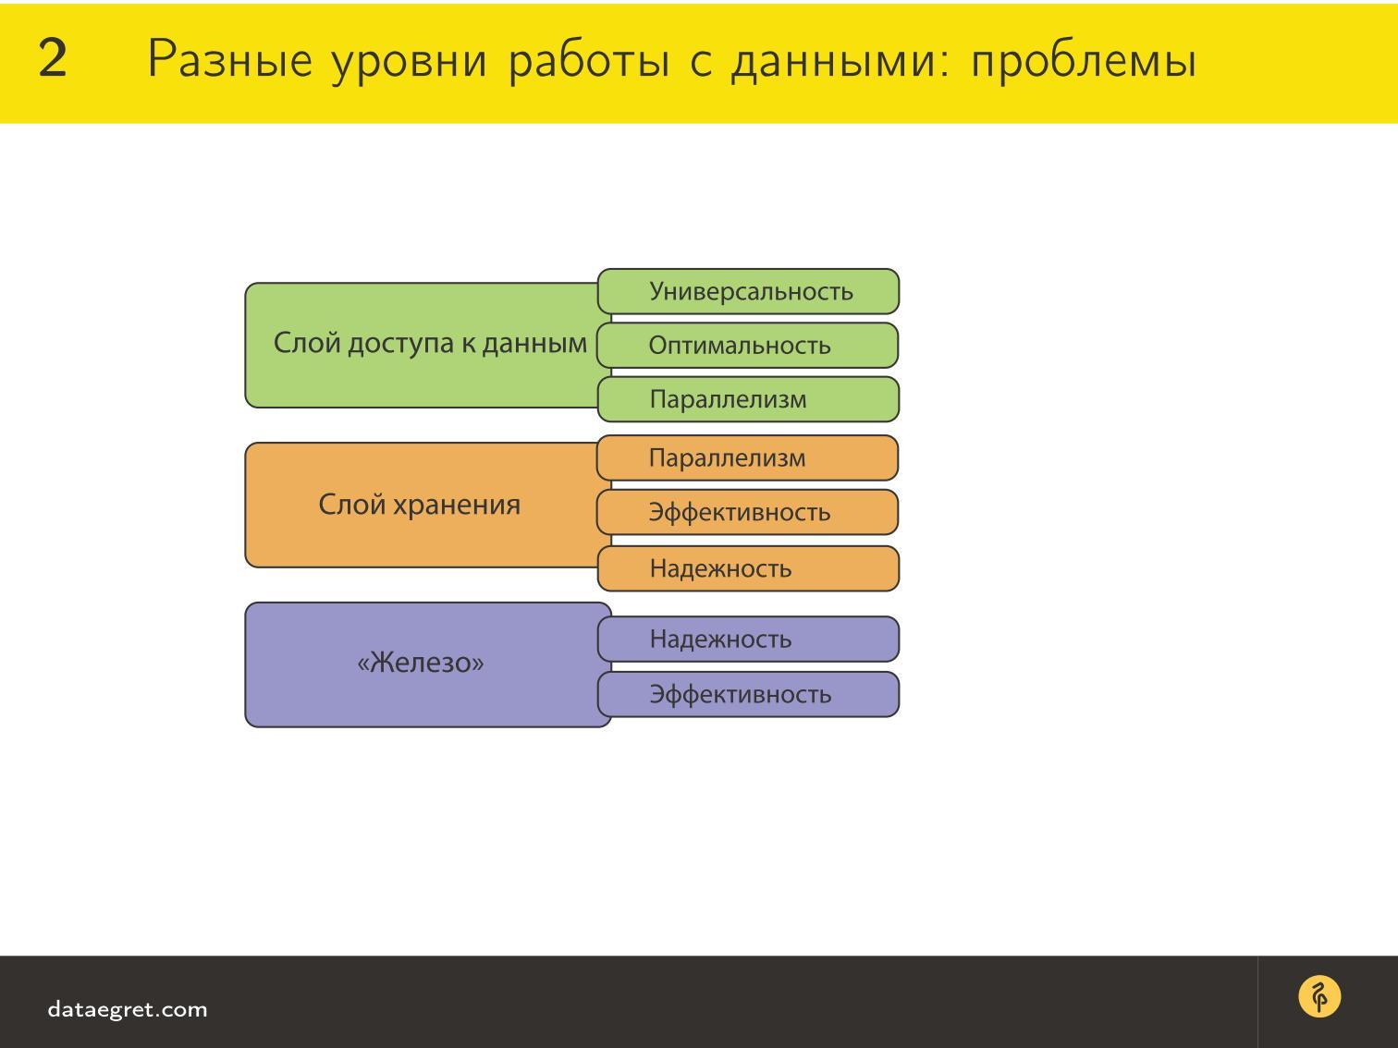
Уровни работы с данными
Слой доступа к данным, который удобно использовать из языков программирования;
Слой хранения. Это отдельный слой, потому что обычно хранить данные удобно другими способами, чем использовать: эффективно по памяти, выравнивать, складывать на диск. Это к вопросу о schemaless: схема, которая удобна для хранения, не удобна для доступа.
«Железо» — слой, где лежат данные, причем там они организованы еще третьим способом, потому что дисками управляет операционная система, и общаются они только через драйвер. В этот уровень мы не будем сильно вникать.

Slide 17

Не реляционные БД
NoSQL
1. Не используется SQL
2. Неструктурированные (schemaless)
3. Представление данных в виде объектов и их свойств (иерархические данные)
4. Плохо поддерживают ACID.
5. Распределенные системы, без совместно используемых ресурсов (share nothing).
6. NoSQL базы в-основном бесплатны. (Opensource)

Slide 18

Не реляционные БД
Hadoop
Hadoop – Экосистема для работы с «Большими данными» (>200ТБ)
HDFS – файловая система для хранения данных в Hadoop
Mapreduce/Spark – движки для манипуляции с данными
Поддержка SQL и NoSQL
Потоковая обработка (Kafka/Spark Streaming)
Машинное обучение
Различные форматы хранения

